Slide 1

Лекция 2

Slide 2
СОДЕРЖАТЕЛЬНАЯ ПОСТАНОВКА ЗАДАЧИ О КРАТЧАЙШЕМ ПУТИ
На взвешенном ориентированном графе G(X,U) требуется определить кратчайший путь из i-й вершины в j-ю.
3
2
3
1
2 7
1
2
2
4
4
3
5 3
1
1
Граф G(X,U) Кратчайший путь из 1-й вершины в 3-ю

Slide 3
ФОРМАЛЬНАЯ ПОСТАНОВКА ЗАДАЧИ О КРАТЧАЙШЕМ ПУТИ
Поиск кратчайшего пути из s-й вершины в t-ю

Slide 4

МЕТОД ПОТЕНЦИАЛОВ
Шаг 1. Вершине присваивается потенциал P(s)=0.
Шаг 2. Всем вершинам множества Х\ присвоить
потенциал, равный ∞.
Шаг 3. Каждой q-й вершине множества Х\
присваивается потенциал P(q):
Шаг 4. Если потенциал хотя бы одной вершины
изменился, то перейти к шагу 3, в противном
случае – к шагу 5.
Шаг 5. Конец алгоритма. Потенциал t-й вершины равен
кратчайшему пути в нее из вершины .

Slide 5
ПРИМЕР 1
Поиск длины кратчайшего пути из 1-й вершины в 4-ю.
∞
4
15
15
12
4
4
4
4
4 6
4 6
4 6
4 6
1
2
1
2
1
2
1
2
5
3 5
3
5
11
2
∞
∞
∞
∞
3
5
∞
4
11
2
3
7
4
8
2
7
4
9 3
9 3
9 3
9 3
2
6
2
6
2
6
2 6
2
2 5
2 5
2 5
2 5
1
0
1
0
1
0
0
1
а) б) в) г)‏
Порядок расстановки потенциалов на каждой итерации – по часовой стрелке.

Slide 6
ДОСТОИНСТВА И НЕДОСТАТКИ
Достоинства:
Метод потенциалов гарантирует определение кратчайших путей из выбранной вершины во все остальные.
Исключается необходимость перебора всех путей.
Высокое быстродействие.
Легкая программная реализация.
Универсальность: метод применим к ориентированным и неориентированным графам.
Недостатки:
Вес каждой дуги должен быть положительным.

Slide 7
РЕШИТЬ САМОСТОЯТЕЛЬНО
Определить кратчайшие пути из 1-й вершины во все остальные.
3
8
2
9
11
5
12
1
3
7
8
10
6
7
4
1
7
4
6
2

Slide 8
МАКСИМАЛЬНЫЕ ПОТОКИ НА ГРАФАХ
Содержательная постановка задачи: требуется определить максимальный однородный поток на графе G(X,U) из вершины s в вершину t, если поток по каждой дуге графа (i,j) не может превышать ее пропускной способности r(i,j)‏

Slide 9


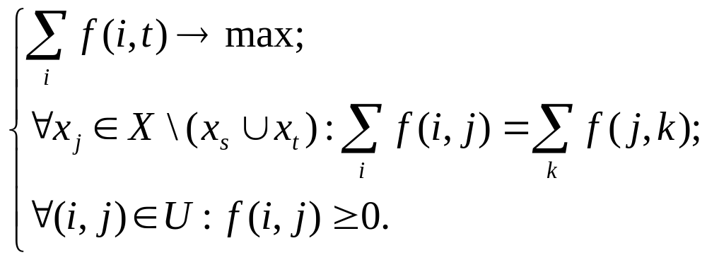
Формальная постановка задачи о максимальном потоке
Обозначения: f(i,j) – поток по дуге ,
r(i,j) – пропускная способность дуги ;
- вершина – источник;
- вершина – сток.

Slide 10
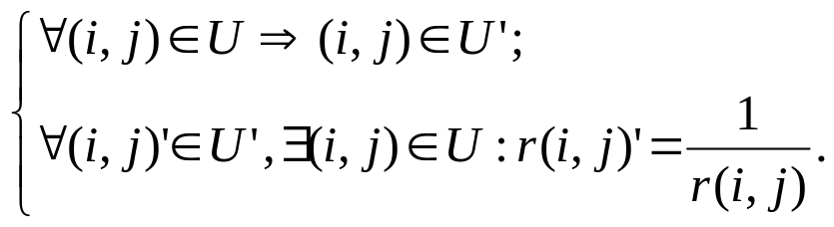

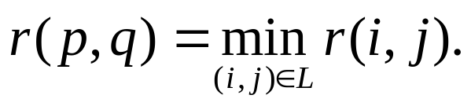
АЛГОРИТМ ПОИСКА МАКСИМАЛЬНОГО ПОТОКА
Шаг 1. Полученный граф G(X,U’) заменяется на G’(X,U’) такой, что:
Шаг 2. Методом потенциалов ищется кратчайший путь L из
Шаг 3. Если длина такого пути равна ∞, то перейти к шагу 9, в противном случае – к шагу 4.
Шаг 4. На графе G(X,U) выбирается дуга (p,q), принадлежащая L, для которой справедливо:

Slide 11
АЛГОРИТМ ПОИСКА МАКСИМАЛЬНОГО ПОТОКА (ПРОДОЛЖЕНИЕ)‏
Шаг 5. На графе G(X,U) вес всех дуг, принадлежавших пути L, изменяется следующим образом:
Шаг 6. Образовавшиеся дуги с нулевым весом
на G(X,U) отбрасываются.
Шаг 7. Вес r(p,q) добавить к ранее накопленной сумме S.
Шаг 8. Перейти к шагу 1.
Шаг 9. Конец алгоритма. Суммарный вес дуг, найденных на шаге 4 каждой итерации, равен максимальному потоку из источника в сток.

Slide 12
ПРИМЕР 2
a) Граф G(X,U). b) Граф G’(X,U’), S=4. a) b) S=5. c) L=∞.
t
t
2
t
t
t
1
1
1 4 1 0,25 1 1
1 1
1 2
1 2
1
1 1
1
2
1 2
2 4 0,5 0,25 2 0,5
S
S
S
S
S

Slide 13
САМОСТОЯТЕЛЬНО
1. Сформулировать достоинства и недостатки алгоритма поиска максимального потока.
2. Определить максимальный поток из источника в сток на графе G(X,U):
4
3
5
8
6
1
2
3
5
4 5
7
3
9
1 2 3 8
6 7

Slide 14
МИНИМАЛЬНЫЕ РАЗРЕЗЫ НА ГРАФАХ
Определения:
1. Разрезом на ориентированном графе G(X, U) называется подмножество дуг, удаление которых разрывает все пути из источника в сток.
2. Минимальным разрезом на взвешенном ориентированном графе G(X, U) называется разрез, суммарный вес дуг которого минимален.
Варианты разрезов вверху выделены красным цветом

Slide 15
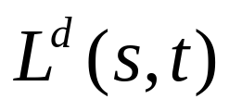
Обозначения и определения
Z(i,j) – булева переменная, равная единице, если дуга (i,j) принадлежит минимальному разрезу и равная нулю в противном случае.
- множество дуг, принадлежащих d-у пути, ведущему из вершины-источника в вершину-сток .

Slide 16
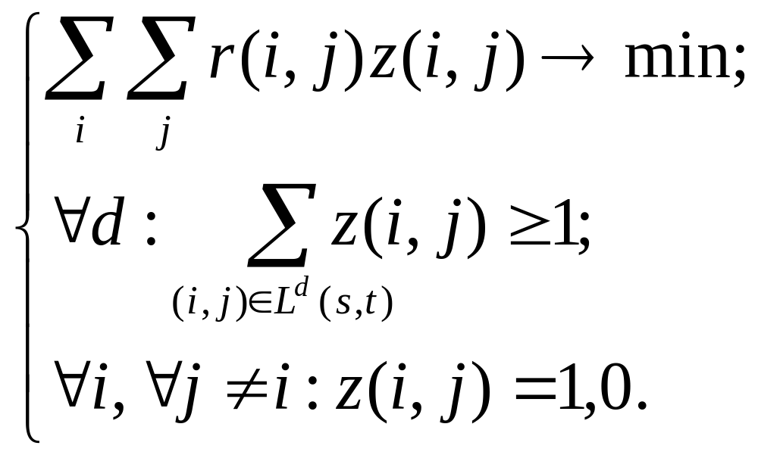
Формальная постановка задачи о минимальном разрезе

Slide 17
ТЕОРЕМА ФОРДА-ФАЛКЕРСОНА
Величина минимального разреза на взвешенном ориентированном графе равна величине максимального потока.

Slide 18
САМОСТОЯТЕЛЬНО
Пользуясь теоремой Форда-Фалкерсона определить величину минимального разреза на графе G(X,U):
5
4
2
7
9
4
2
4
3
7
1
1
1
6
3
5

